Slide 1
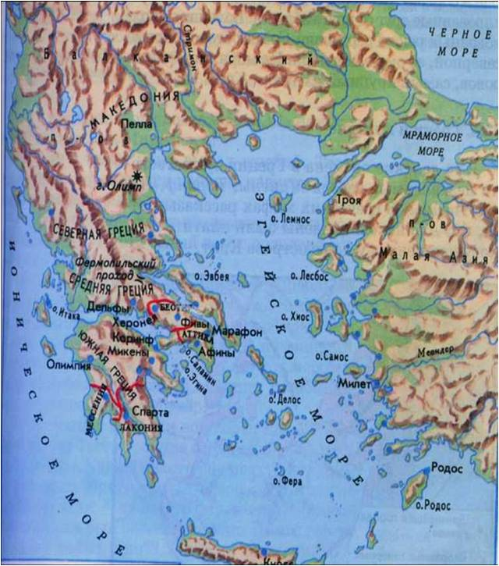

Slide 2
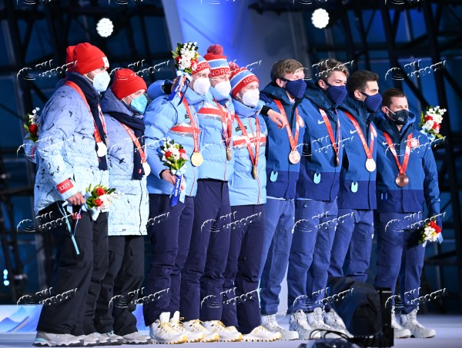
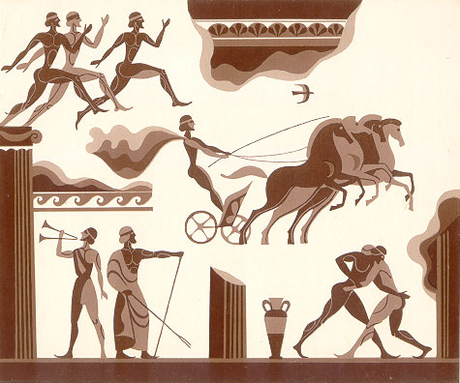
Что общего?

Slide 3
Тема урока: «Олимпийские игры в древности»

Slide 4
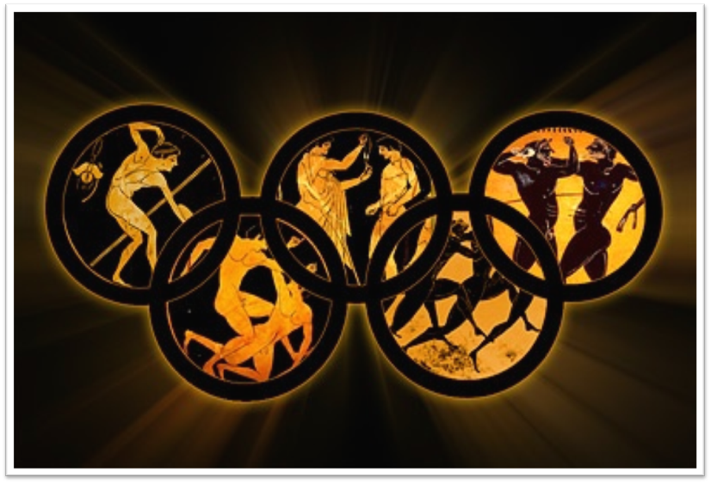
План.
1. Основание Олимпийских игр
2. Первые Олимпийские игры.
3. Пять незабываемых дней.
4. Знаменитые атлеты.
Главный вопрос урока:
Для чего нужны были грекам Олимпийские игры?

Slide 5
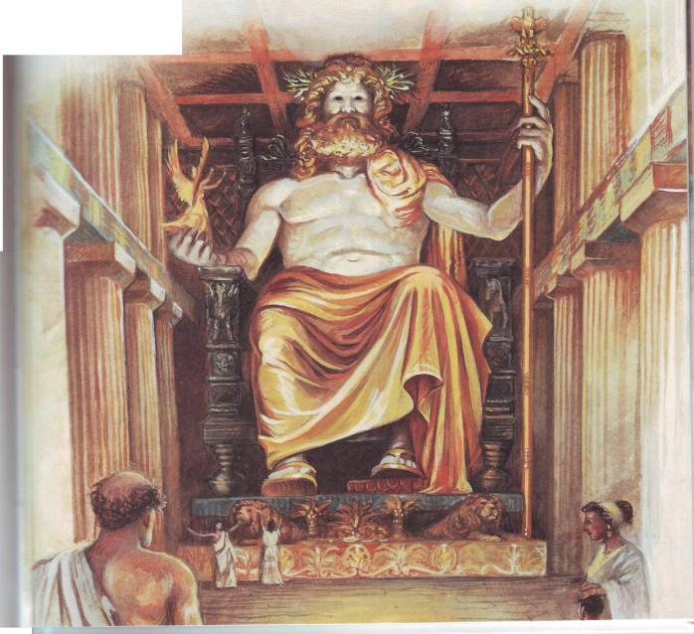
Станция
«Историческая»
«Миф об основании Олимпийских игр»
вопросы:
1. Что послужило началу проведения Олимпийских игр?
2. Кто повелел устраивать состязания?
3. Где проводились Олимпийские игры?

Slide 6
Станция
«Историческая»
«Миф об основании Олимпийских игр»
вопросы:
Что послужило началу проведения Олимпийских игр?
( Победа Зевса над Кроном)
2. Кто повелел устраивать состязания? (Бог Зевс)
3. Где проводились Олимпийские игры? (На земле Олимпии)

Slide 7
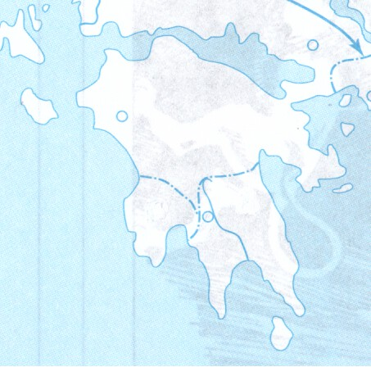
Станция
«Географическая»
Задание:
1. Обведите границы Южной Греции.
2. Закрасьте кружочек города Олимпия
3. Надпишите на карте дату Первых Олимпийских игр.
Условные обозначения:
Города греков
Границы Южной Греции
776 г. до н.э.
Первые Олимпийские игры

Slide 8
Станция
«Географическая»
Задание:
1. Обведите границы Южной Греции.
2. Закрасьте кружочек города Олимпия
3. Укажите на карте дату Первых Олимпийских игр.
776 г. до н.э.
Условные обозначения:
Города греков
Границы Южной Греции
776 г. до н.э.
Первые Олимпийские игры

Slide 9
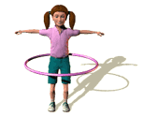
ФИЗМИНУТКА
Побыстрее все вставайте!
Со мной разминку выполняйте.
Один, два, три, четыре, пять –
Руки выше подымать!
Головою покрути – лево-право,
Не спеши, лево-право, лево-право.
Что там делает сосед?!
Передай ему привет!
А теперь поприседаем,
До пяти все посчитаем.
У кого хрустит в коленке?
Показалось, может быть?
Потихонечку все сели.
И глазами поморгали.
Один, два, три, четыре, пять –
Урок продолжим мы опять!

Slide 10
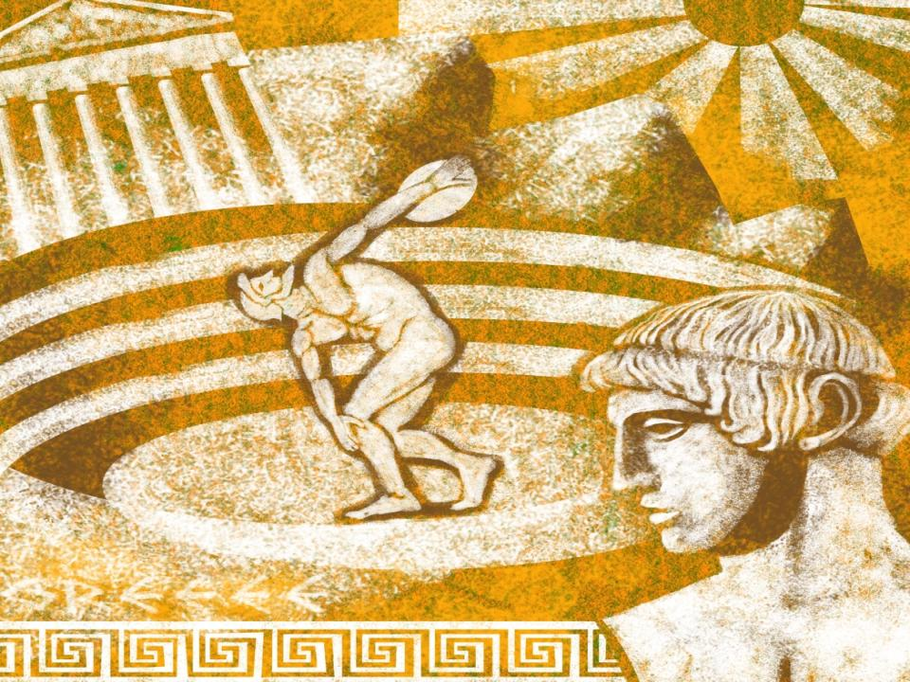
Станция
«Олимпийская»
стр. 155-156
Вопросы:
Кто имел право
участвовать в Олимпийских
играх?
Сколько месяцев атлеты
обязаны были готовиться к
играм?

Slide 11
Станция
«Олимпийская»
Вопросы:
1. Кто имел право участвовать в Олимпийских играх?
В состязаниях могли участвовать все свободные греки, женщинам вход запрещался.
Сколько месяцев атлеты обязаны были готовиться к Играм? 10 месяцев

Slide 12
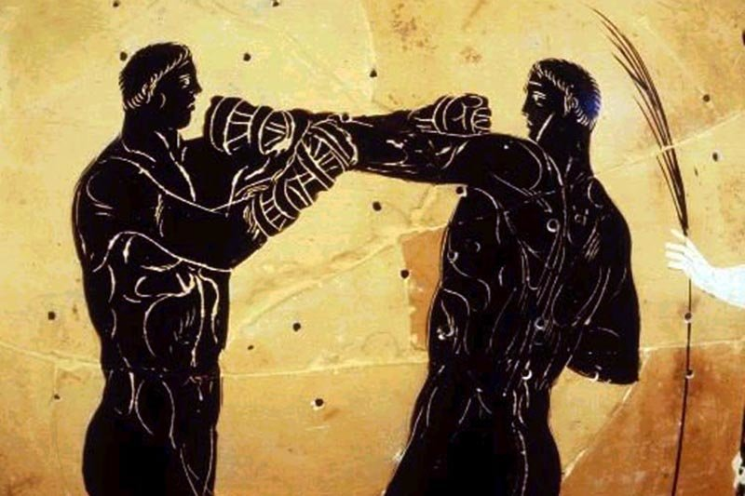
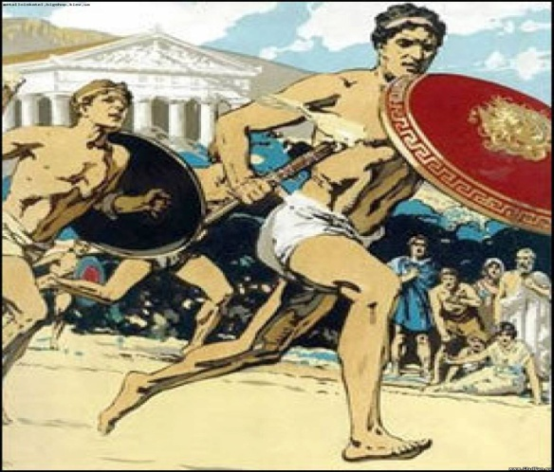
Станция
«Спортивная»
1 вариант
текст с. 157
(2ой абзац снизу) - с. 158
2 вариант
текст с. 158
День второй - Пятиборье:
1)____________________________
2)____________________________
3)____________________________
4)____________________________
5)____________________________
День третий
«Виды
состязаний»
День четвёртый

Slide 13
Станция
«Спортивная»
День второй - Пятиборье:
1)_ бег___________________
2)_ прыжки в длину ______
3)_ метание копья________
4)_ метание диска ________
5)_ борьба_______________
кулачный бой
День третий
«Виды состязаний»
бег с оружием
День четвёртый
гонки колесниц

Slide 14
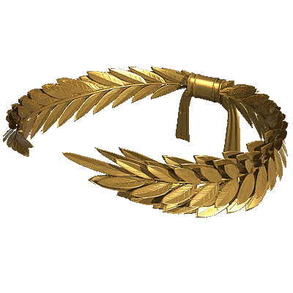
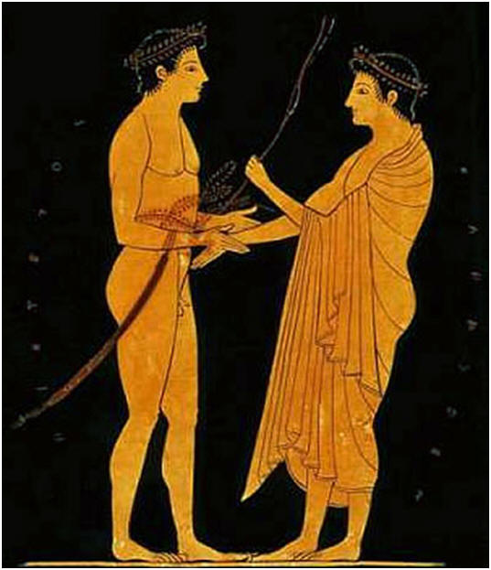
Пять незабываемых дней. 5 день.
Награждение победителей.
В пятый заключительный день Игр перед храмом Зевса, ставили стол из золота и слоновой кости. На нем лежали награды – венки из ветвей оливы. Победители один за другим подходили к главному судье, который возлагал на их головы наградные венки. Глашатай объявлял имя атлета и называл его родной город. А зрители восторженно кричали: «Слава победителю!»

Slide 15
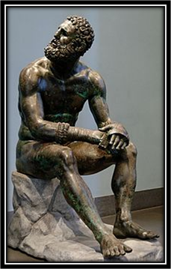
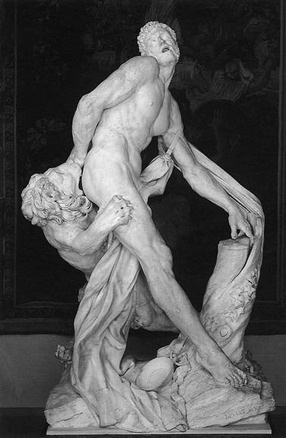
Самые знаменитые олимпийцы древности
Полидам
Феаген
Милон

Slide 16
Станция
«Легендарная»
Задание: прочитать п. 4 с. 159-160 учебника и во вторую таблицу под буквы нести цифры подвигов каждого атлета
Имя атлета |  |  |  | Подвиги
А) Полидам Б) Феаген В) Милон |  |  |  | 1) первый силач Эллады (носил телёнка) 2) Удерживал за колесо колесницу 3) Унёс статую с рыночной площади
А | Б | В

Slide 17
Станция
«Легендарная»
Задание: прочитать п. 4 с. 159-160 учебника и сопоставить имя атлета с их подвигами
Имя атлета |  |  |  | Подвиги
А) Полидам Б) Феаген В) Милон |  |  |  | 1) первый силач Эллады (носил телёнка) 2) Удерживал за колесо колесницу 3) Унёс статую с рыночной площади
А | Б | В
2 | 3 | 1
Проверяем и оцениваем себя.

Slide 18
Станция
«Финишная»
Игра «Крестики-нолики»
(под цифрой каждого квадрата
вам необходимо поставить «Х-ДА» или «0-НЕТ»).
1 | 2 | 3
4 | 5 | 6
7 | 8 | 9

Slide 19
Станция
«Финишная»
Игра «Крестики-нолики»
(по цифрой каждого предложения вам необходимо поставить «Х-ДА» или «0-НЕТ»).
1 0 | 2 0 | 3 Х
4 0 | 5 Х | 6 0
7 Х | 8 0 | 9 0

Slide 20
Тема урока: «Олимпийские игры в древности»
Главный вопрос урока:
Для чего нужны были грекам Олимпийские игры?

Slide 21
Подсчитываем смайлики
5 – 6 зеленых смайликов – оценка 5!
4 – 3 красных смайликов – оценка 4!
Молодцы!

Slide 22
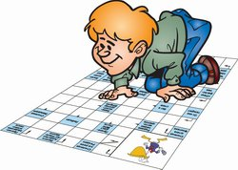
Домашнее задание
§33 читать
Выбрать одно из заданий!
Письменно ответить на вопросы – «3» оценка;
Составить кроссворд «Олимпийские игры в древности» – «4» оценка;
Подготовить сообщение «4 мифа основания Олимпийских игр» - «5» оценка.

